Slide 1



Tableaux et composants Bootstrap
Rencontre #7

Slide 2
Menu du jour
Tableaux en HTML
CSS et tableaux
Quelques propriétés et sélecteurs pratiques
Tableaux avec Bootstrap
Quelques classes pratiques
Composantes Bootstrap
Caroussel
Contenu pliable (Collapse)
Sélecteurs CSS
Je comprends rien
Mini-labo #4

Slide 3
Tableaux HTML
Tableaux en HTML
Élément table
Éléments tr, th, td
Éléments thead, tbody, tfooter
Élément caption
Attributs rowspan, colspan
Règle CSS vertical-align

Slide 4
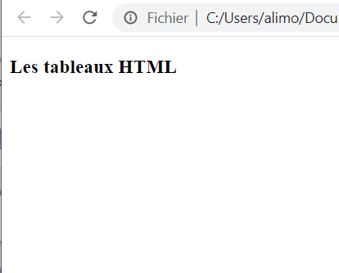
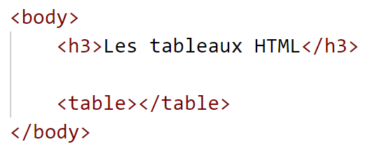
Tableaux HTML
Élément table
Définit une table en HTML.
… Mais n’est pas suffisant, seul.

Slide 5
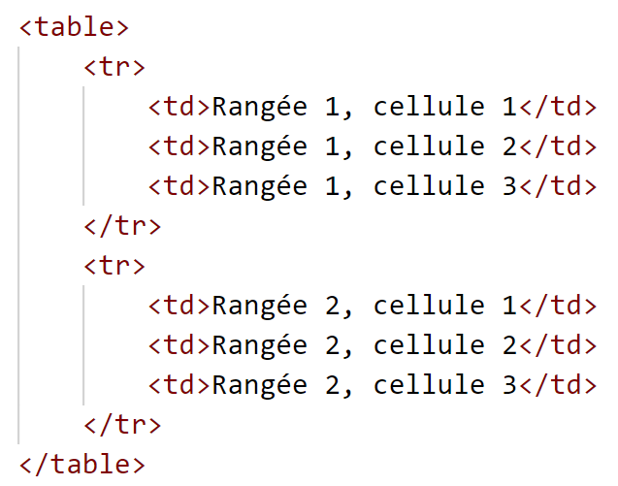
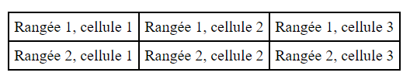
Tableaux HTML
Éléments tr, th, td
tr définit une rangée
td définit une cellule dans une rangée

Slide 6
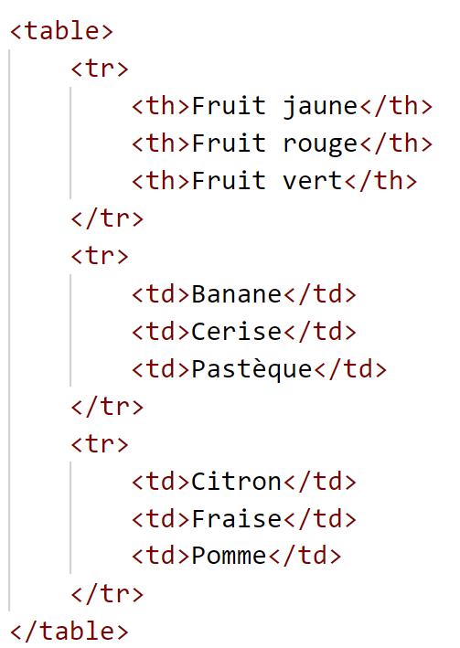
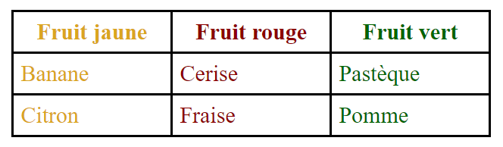

Tableaux HTML
Éléments tr, th, td
th définit une cellule d’en-tête
La différence avec td : Le texte dans les <th> est centré et gras, alors que le texte dans les <td> est aligné à gauche et non-gras.

Slide 7
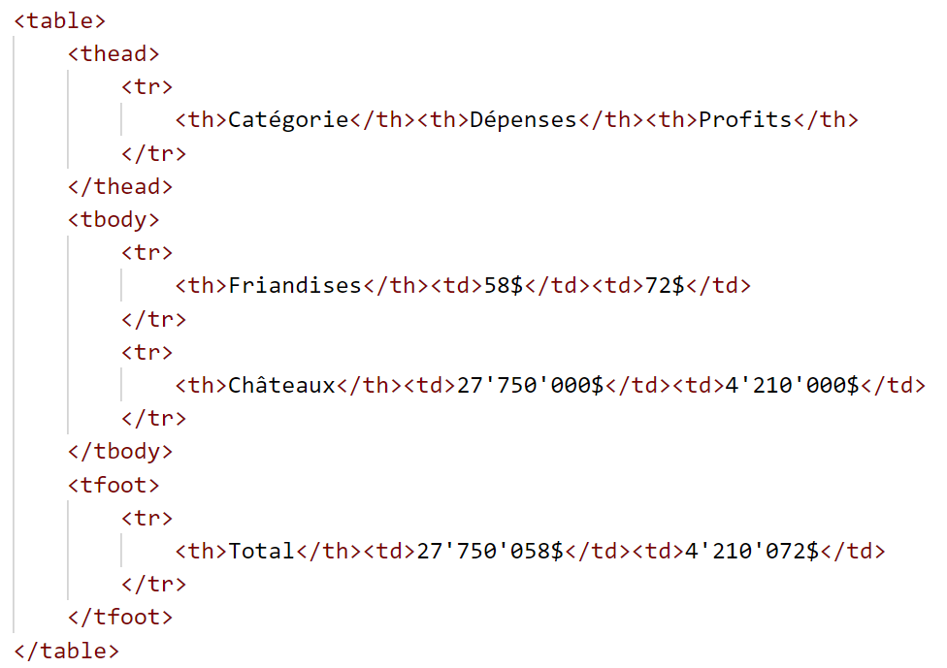
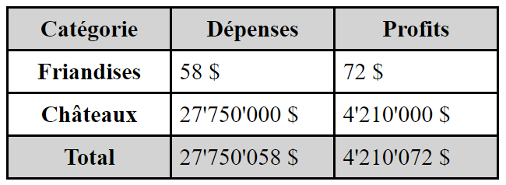

Tableaux HTML
Éléments thead, tbody, tfoot
thead regroupe les rangées d’en-tête, tbody regroupe les rangées de contenu et tfoot regroupe les rangées de pied de contenu. (Comme des totaux, moyennes, etc.) Pas obligatoires !
Remarquez que les <th> peuvent aussi servir d’en-tête verticale, comme dans la colonne de gauche ici.

Slide 8
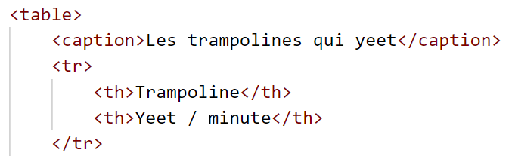
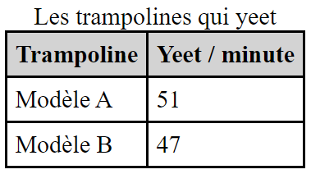
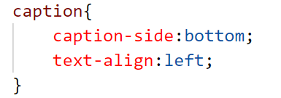
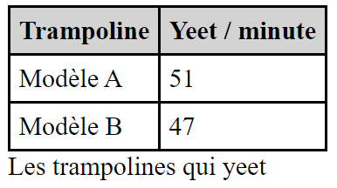
Tableaux HTML
Élément caption
Définit un titre qui décrit le tableau. (À placer juste après la balise ouvrante <table>)
Par défaut, le caption est centré et est au-dessus du tableau. Cela dit, les règles CSS text-align et caption-side (top ou bottom) peuvent modifier cela.

Slide 9
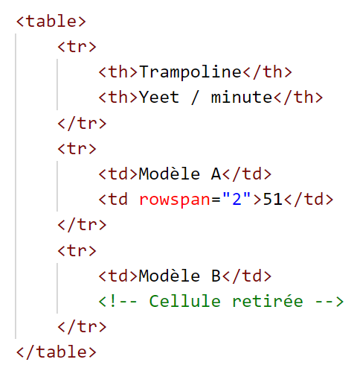
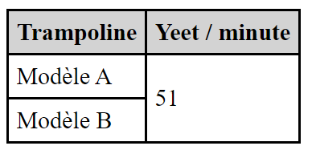
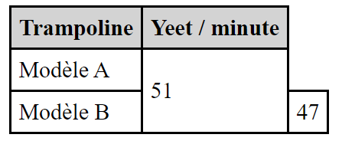
Tableaux HTML
Attribut rowspan
Spécifie le nombre de rangées (hauteur) occupé par une cellule dans la structure du tableau.
Si on ne retire pas la/les cellule(s) écrasée(s), le résultat est douteux :

Slide 10
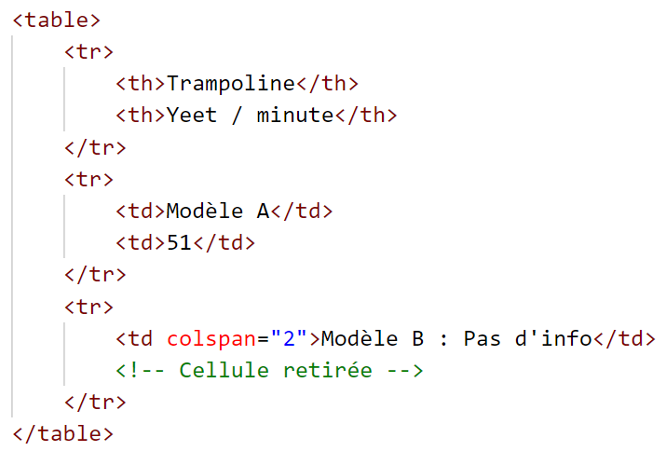
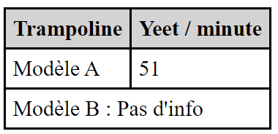
Tableaux HTML
Attribut colspan
Spécifie le nombre de colonnes (largeur) occupé par une cellule dans la structure du tableau.

Slide 11
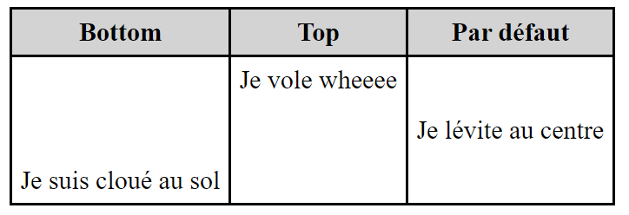
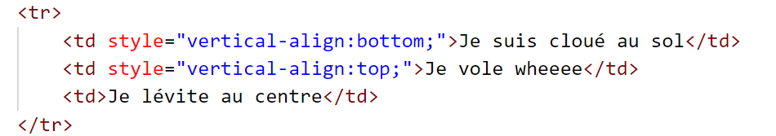
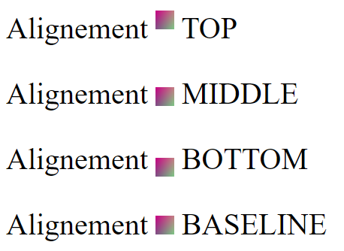
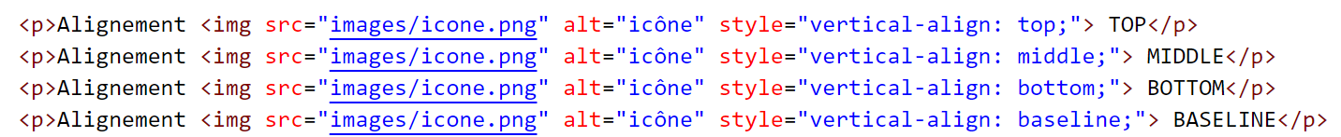
Tableaux HTML
Règle CSS vertical-align
Permet d’aligner verticalement un contenu. (top, bottom, middle)
Fonctionne aussi avec une icône qui accompagne du texte !
Fonctionne dans plein d’autres contextes

Slide 12
CSS et tableaux
CSS et tableaux
Bordures
Padding, height, width
Pseudo-classes first-child, last-child, nth-child

Slide 13

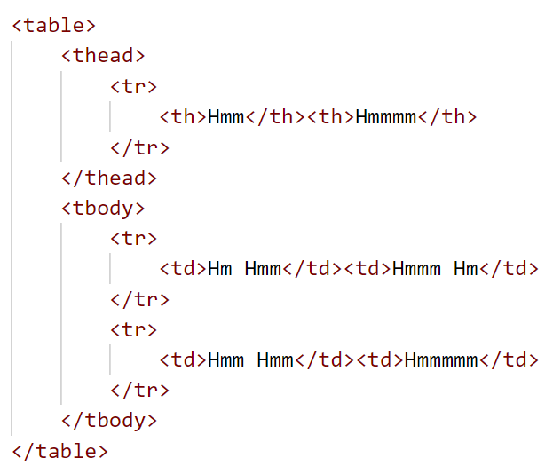
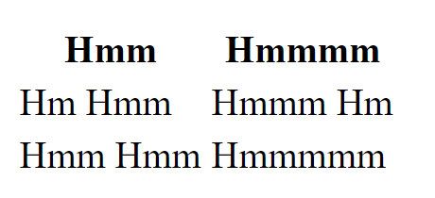
CSS et tableaux
Bordures
Par défaut, un tableau HTML, sans CSS, ressemble à ceci :

Slide 14
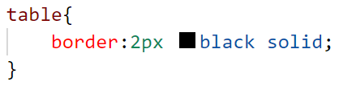
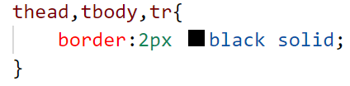
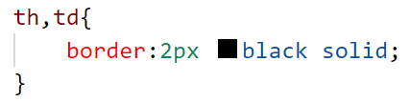
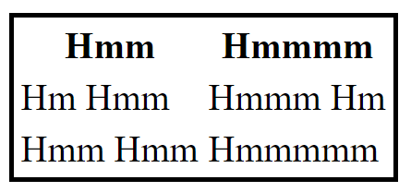
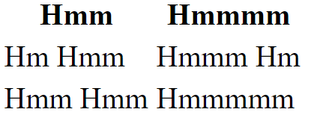
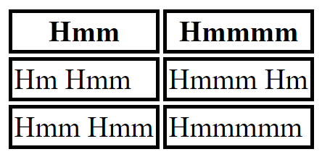
CSS et tableaux
Bordures
Comportement lorsqu’on ajoute des bordures …
À table
À thead, tbody, tfoot ou tr
À th et td
Les cellules ne sont pas délimitées…
Rien ne se produit
(C’est normal)
Les bordures sont disjointes…

Slide 15
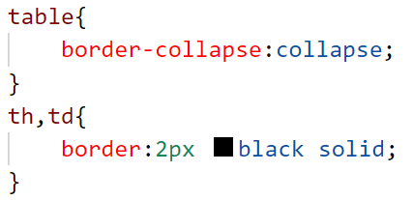
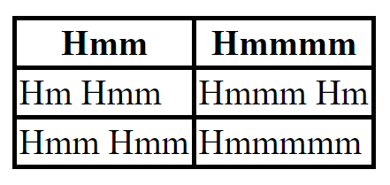
CSS et tableaux
Bordures
Pour mettre des bordures, on applique border aux cellules et border-collapse (collapse, separate) au tableau.
Sans border-collapse
Avec border-collapse

Slide 16
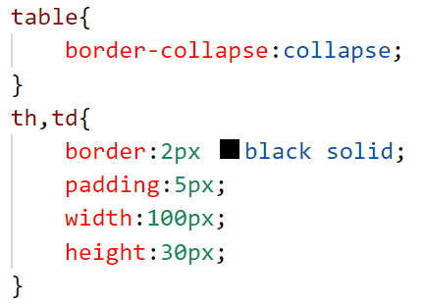
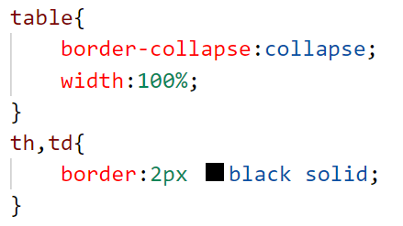
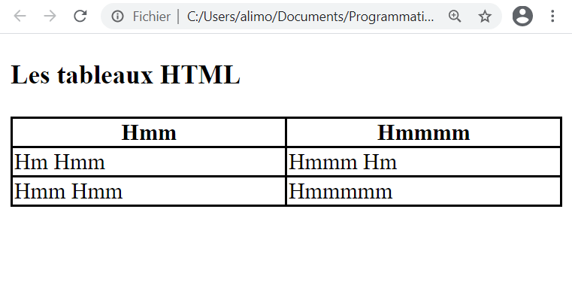
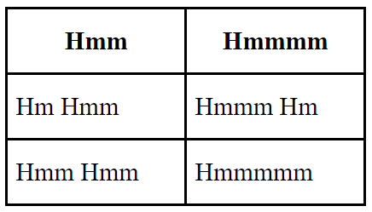
CSS et tableaux
padding, height, width
Toutes ces propriétés fonctionnent bien avec les tableaux et sont pratiques.

Slide 17
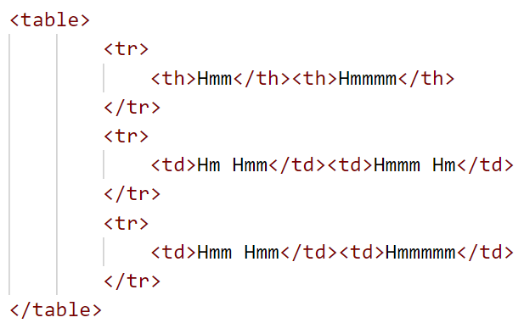
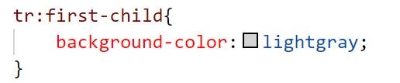
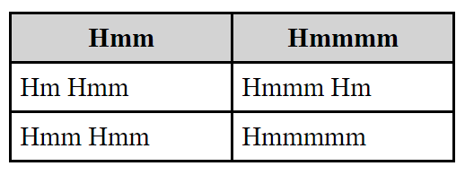
CSS et tableaux
Pseudo-classes :first-child, :last-child et :nth-child(n)
Plutôt pratiques avec les tableaux.
:first-child sélectionne l’élément qui le précède SI cet élément est le premier enfant de son parent. (:last-child fait l’inverse)
Ici, le premier <tr> enfant de <table> est sélectionné !

Slide 18
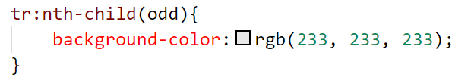
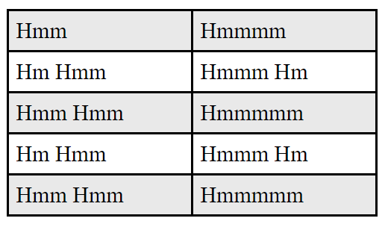
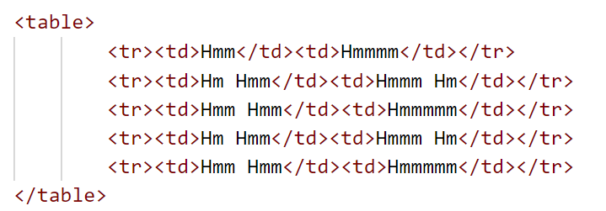
CSS et tableaux
Pseudo-classes :first-child, :last-child et :nth-child(n)
Plutôt pratiques avec les tableaux.
:nth-child(n) sélectionne l’élément qui le précède s’il est n-ième enfant de son parent.
n peut être un nombre quelconque, ou encore les mots-clés « odd » ou « even ».

Slide 19
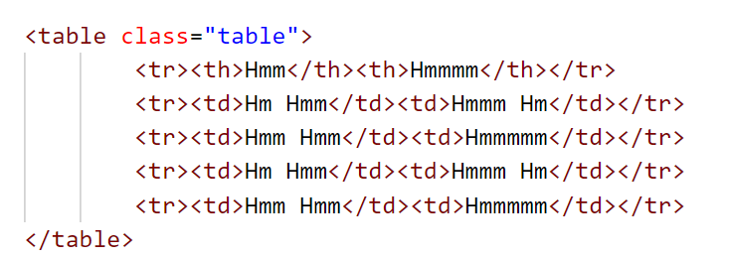
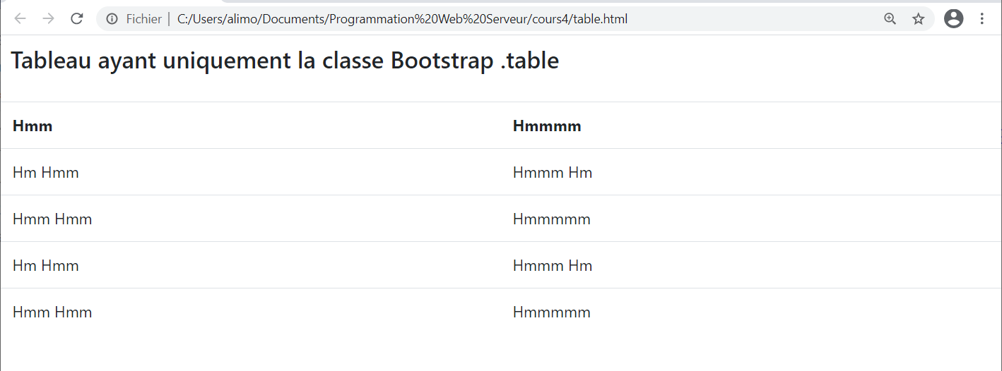
Tableaux avec Bootstrap
Appliquer la classe Bootstrap .table à l’élément <table> permet d’obtenir ceci :
On remarque que le tableau prend toute la largeur de la page (peu importe la taille du viewport)
Les cellules ont du padding et des bordures horizontales.
Les <th> ne sont plus alignés au centre.

Slide 20
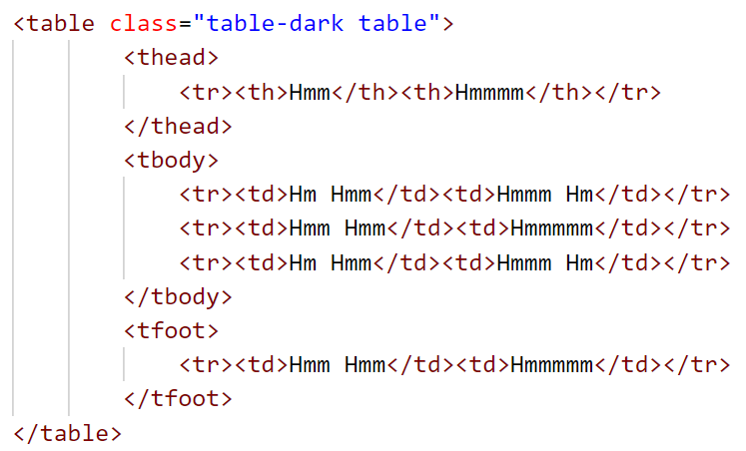
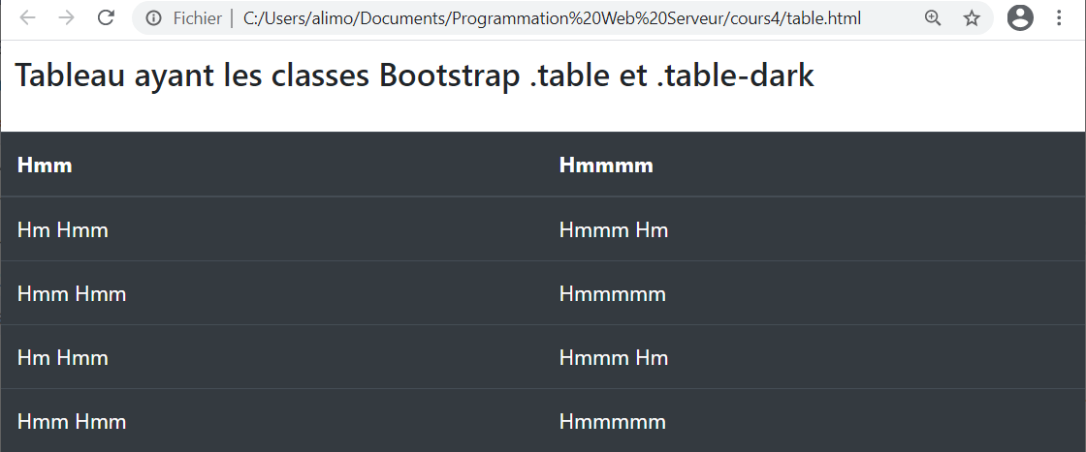
Tableaux avec Bootstrap
Appliquer la classe Bootstrap .table-dark à l’élément <table> permet d’obtenir ceci :

Slide 21
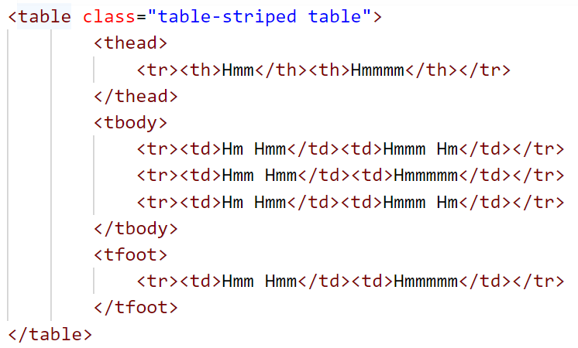
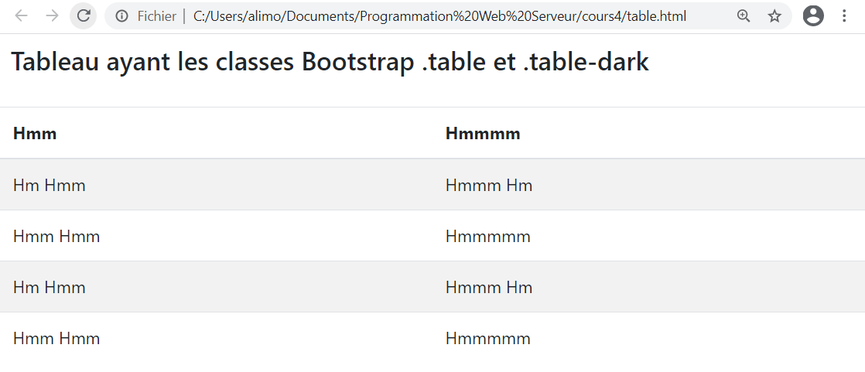
Tableaux avec Bootstrap
Appliquer la classe Bootstrap .table-striped à l’élément <table> permet d’obtenir ceci :

Slide 22
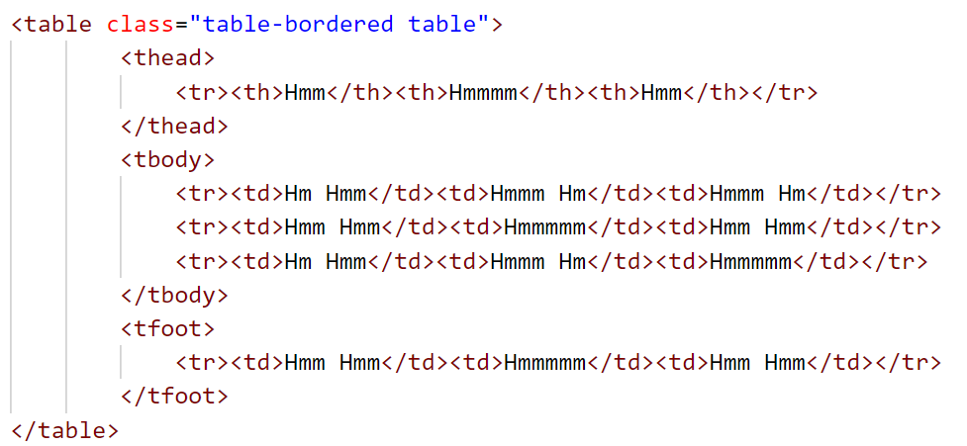
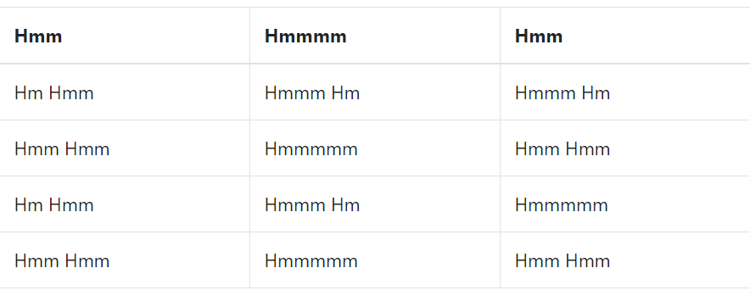
Tableaux avec Bootstrap
Appliquer la classe Bootstrap .table-bordered à l’élément <table> permet d’obtenir ceci :

Slide 23
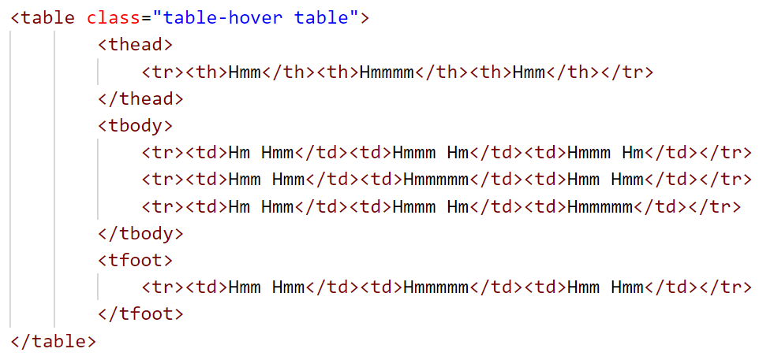


Tableaux avec Bootstrap
Appliquer la classe Bootstrap .table-hover à l’élément <table> permet d’obtenir ceci :
Les rangées changent de style lorsque survolées.

Slide 24
Tableaux avec Bootstrap
Bref… il existe des dizaines et des dizaines de classes Bootstrap pour styliser rapidement ses tableaux :
https://getbootstrap.com/docs/5.3/content/tables/
N’oubliez jamais de mettre la feuille CSS Bootstrap et les scripts nécessaires dans votre page Web !
À mettre dans le <head> :
<link href="https://cdn.jsdelivr.net/npm/bootstrap@5.3.0-alpha1/dist/css/bootstrap.min.css" rel="stylesheet">
À mettre avant </body> :
<script src="https://cdn.jsdelivr.net/npm/bootstrap@5.3.0-alpha1/dist/js/bootstrap.bundle.min.js"></script>

Slide 25
Composantes Bootstrap
Bootstrap nous donne accès à des classes pour styliser bien des choses, mais aussi pour créer des éléments interactifs. Nous allons aborder 2 composantes Bootstrap de ce genre.
Carrousel
Contenu pliable

Slide 26


Composantes Bootstrap
Carrousel à images
Permet de faire défiler une galerie d’images, une à la fois.
Étape 1 : Se rendre à l’adresse ci-dessous et choisir un modèle de carrousel qui est satisfaisant. https://getbootstrap.com/docs/5.3/components/carousel/
Étape 2 : Yoink¹ le code HTML correspondant au carrousel désiré.
1 : Prendre, dérober sans scrupules

Slide 27



Composantes Bootstrap
Carrousel
Étape 3 : Choisir les images à intégrer dans le carrousel.
Attention ! Les images doivent avoir les mêmes proportions.
Exemples de proportions correspondantes : 200x100, 400x200, 600x300 pixels. (Même ratio hauteur / largeur)
Les images ci-droite n’ont clairement pas des proportions similaires …

Slide 28

Composantes Bootstrap
Carrousel
Étape 4 : Apprécier le résultat.
Il se pourrait que vous préféreriez glisser votre carrousel dans une « boîte » plus petite ou simplement utiliser width et height sur votre carrousel, sinon il prendra toute la largeur de la page.

Slide 29



Composantes Bootstrap
Contenu pliable
Des modèles de contenu pliable sont disponibles ici :
https://getbootstrap.com/docs/5.3/components/collapse/
Encore une fois, il s’agit de récupérer le modèle de code utilisé
et d’adapter le contenu tel qu’on le désire.

Slide 30









Sélecteurs CSS
Clarifions un peu l’univers des sélecteurs CSS …

Slide 31

Sélecteurs CSS
Nous avons vu la règle suivante pour la priorité en CSS :
CSS intraligne > ID > Classe, attributs, pseudo-classes > Éléments, pseudo-éléments
Revisitons très rapidement chaque type de sélecteur
CSS intraligne
ID
Classe
Attributs
Pseudo-classes
Éléments
Pseudo-éléments

Slide 32

Sélecteurs CSS
CSS intraligne :
Pas de sélecteurs
Priorité ULTIME
Directement dans l’élément avec l’attribut style=
ID :
Nom arbitraire précédé d’un dièse #
Piorité FORTE
CSS interne ou externe
Associé à un élément avec l’attribut id=
Ne peut être associé qu’à UN élément par fichier HTML
Un élément ne peut pas avoir DEUX id ou plus

Slide 33



Sélecteurs CSS
Classe :
Nom arbitraire précédé d’un point .
Priorité MOYENNE
CSS interne ou externe
Associé à un élément avec l’attribut class=
Peut être associé à autant d’élément qu’on le souhaite
Un élément peut avoir plusieurs classes (séparées par des espaces)
Sélecteur attribut :
Attribut entre crochets [attribut]
Priorité MOYENNE
On peut demander une valeur précise [attribut="valeur"]

Slide 34







Sélecteurs CSS
Pseudo-classes :
Précédée de deux points :
Sélecteur activé SITUATIONNELLEMENT
Habituellement précédé d’un sélecteur plus précis.
Sélecteur de priorité MOYENNE
Sélecteur éléments :
Sélectionne tous les éléments avec le même nom
Sélecteur de priorité FAIBLE

Slide 35


Sélecteurs CSS
Pseudo-éléments :
Portion d’un élément
Précédé deux fois de deux points ::
Habituellement précédé d’un sélecteur plus précis.
Sélecteur de priorité FAIBLE

Slide 36
Sélecteurs CSS
On peut combiner touuuus ces types ! La priorité correspondra environ au type de sélecteur le plus prioritaire qui compose la combinaison.
#salut.cava
Seul un élément avec l’ID #salut et la classe .cava sera sélectionné.
p.pikachu
Seuls les <p> avec la classe .pikachu seront sélectionnés.
div#bonjour
Seuls les <div> avec l’ID #bonjour seront sélectionnés.
h2#oui.non
Seuls les <h2> avec l’ID #oui et la classe .non seront sélectionnés.

Slide 37
Sélecteurs CSS
On peut combiner touuuus ces types ! La priorité correspondra environ au type de sélecteur le plus prioritaire qui compose la combinaison.
.cava[id="salut"]
Seul un élément avec l’ID #salut et la classe .cava sera sélectionné.
p[class="pikachu"]
Seuls les <p> avec la classe .pikachu seront sélectionnés.
div:hover[id] ou div[id]:hover (les deux façons marchent)
Seuls les <div> survolés avec un ID quelconque seront sélectionnés.
h2#oui[title]
Seuls les <h2> avec l’ID #oui et un tooltip (title) seront sélectionnés.

Slide 38
Sélecteurs CSS
N’oubliez pas qu’à cela s’ajoute les sélecteurs plus complexes avec des virgules, des chevrons et des espaces.
p, div, .bateau (Virgule = énumération)
Sélectionne tous les <p>, les <div> et les éléments qui ont la classe .bateau
div > p:hover (Chevron = enfant direct)
Sélectionne tous les <p> survolés qui sont les enfants directs d’un <div>
div p[id] (Espace = enfant)
Sélectionne tous les <p> ayant un ID quelconque qui sont les enfants (directs ou non) d’un <div>

